Slide 1


Slide 2
Сидят (слева направо): Васса Андреевна Щетинкина с дочерью Клавдией на руках, Пётр Ефимович Щетинкин. [1914 г., г. Ачинск].
Пётр Ефимович Щетинкин (портрет). 1910-е гг.

Slide 3
Полный Георгиевский кавалер
П.Е. Щетинкин (в центре) с сослуживцами.
[Не ранее апреля 1915 г.]. Надпись на обороте: «На добрую память родным: Прасковии Ефимовне, Наташе, Никите, Ване, Феде, Пете и Нюре от Петра Ефимовича Щетинкина»

Slide 4
П.Е. Щетинкин (в центре стоит) с сослуживцами.
[Не позднее 1917 г.].
П.Е. Щетинкин (справа) с сослуживцами в окопе.
[Не позднее 1917 г.], действующая армия.

Slide 5
Группа командного состава [29-го Сибирского стрелкового полка]. Крайний справа в 3-м ряду – П.Е. Щетинкин. 1916 г., действующая армия.

Slide 6
Руководители советского партизанского
движения в Енисейской губернии
А.Д. Кравченко и П.Е. Щетинкин (справа). 1919 г.

Slide 7
Обращение Штаба крестьянской партизанской армии
А.Д. Кравченко к населению Затубинского и Верхне-Енисейского районов о сборе лыж на нужды армии. 1919 г. Енисейская губерния

Slide 8
Суд над членами правительства А.В. Колчака. Май 1920 г., г. Омск

Slide 9
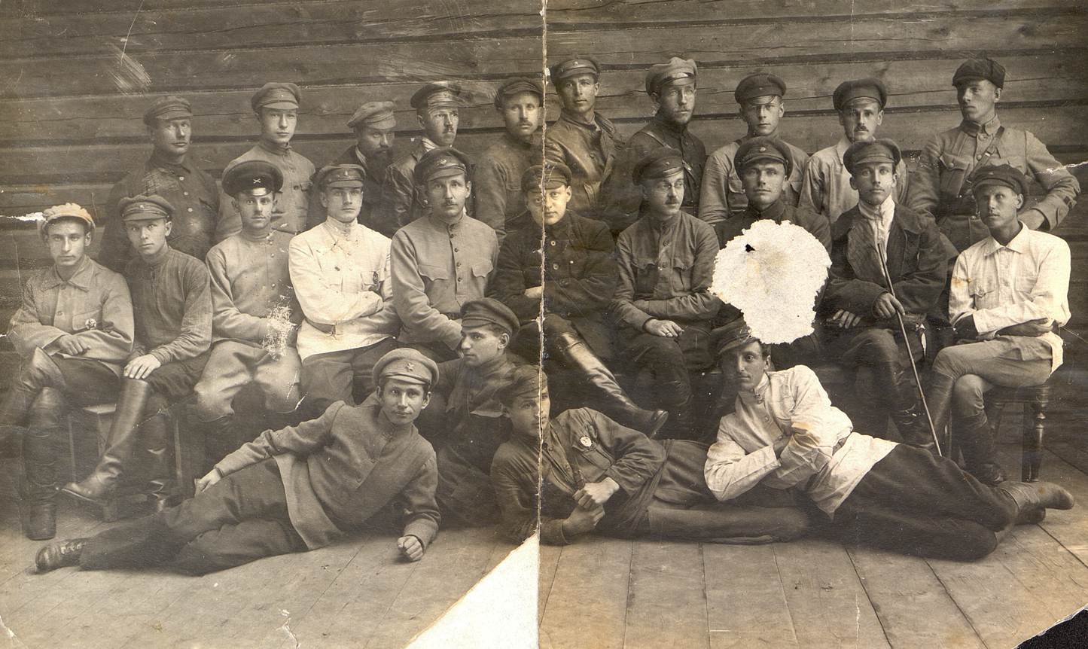
Политический отдел 35-й Сибирской дивизии 5-й Красной армии в период организации добровольческого полка для отправки на фронт против войск генерала Врангеля. Крайний слева в 3-м ряду – П.Е. Щетинкин. [1920 г.], г. Ачинск

Slide 10
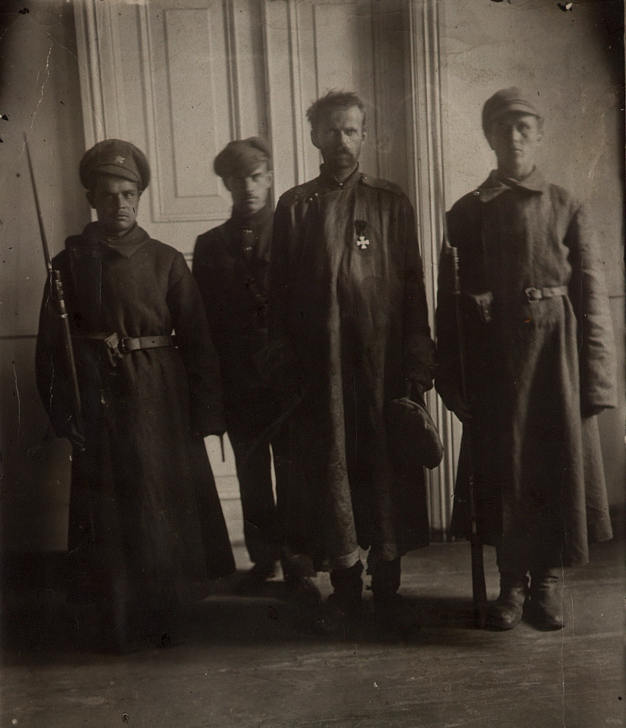
Барон Унгерн под конвоем. 1921 г.
Свидетельство, выданное П.Е. Щетинкину о награждении его орденом
«Красного Знамени». 1921 г.

Slide 11
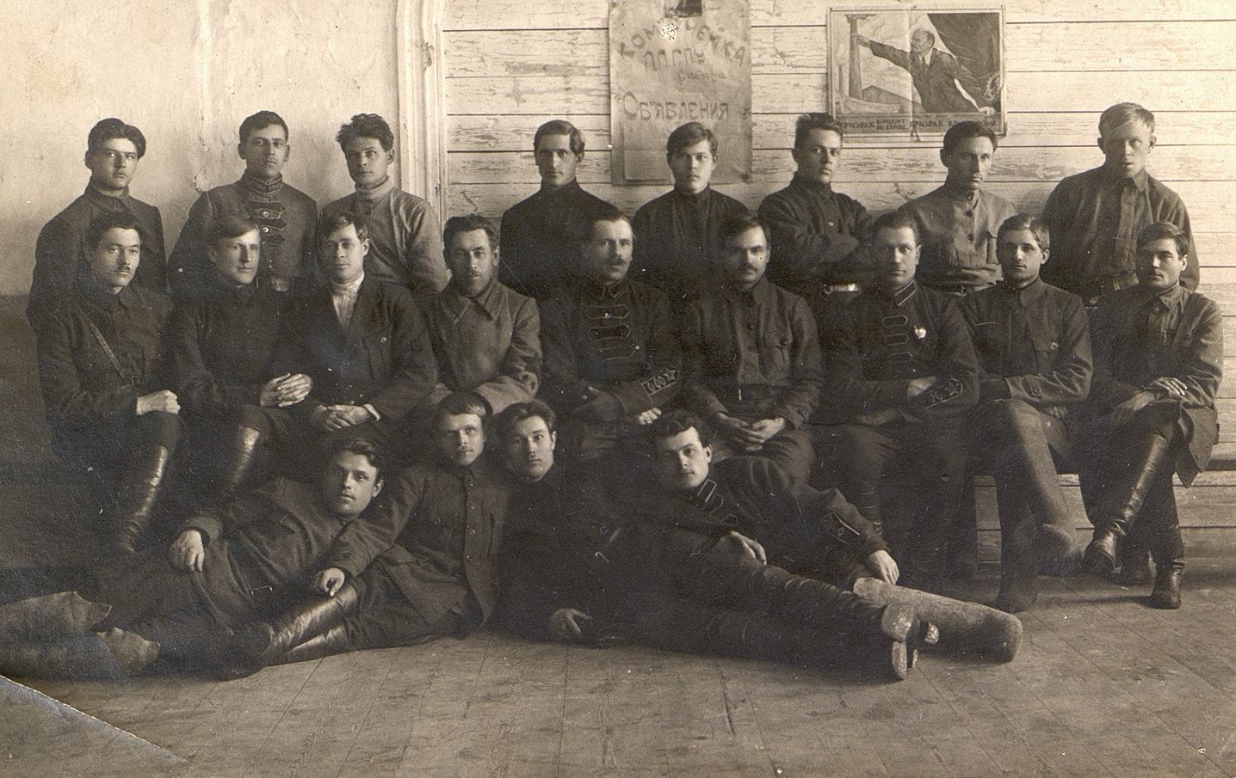
Участники конференции военкомов частей ОГПУ Сибири. Третий справа
во 2-м ряду (сидит) – П.Е. Щетинкин. Март 1923 г., г. Новониколаевск

Slide 12
Личный состав 9-го Сибирского полка войск ОГПУ на лагерных сборах. Сидит (3-й слева) П.Е. Щетинкин.
1924 год.

Slide 13
Удостоверение Коллегии ОГПУ, выданное П.Е. Щетинкину о присвоении звания почётного чекиста.

Slide 14
П.Е. Щетинкин (второй справа в 1-м ряду) с членами Монгольского правительства. 1927 г., г. Улан-Батор (Монголия)

Slide 15
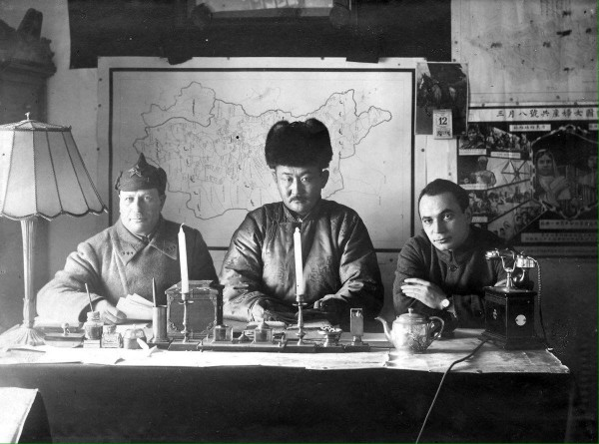
Сидят (слева направо): П.Е. Щетинкин - советник при Государственной военной охране Монголии, Намжилин Хянхирва – директор Управления внутренней безопасности Монголии,
Я.Г. Блюмкин - представитель ОГПУ при СНК СССР и Главный инструктор по государственной безопасности Монголии. 1927 г.

Slide 16
Встреча поезда с телом П.Е. Щетинкина. У вагона стоят Уланов Василий Алексеевич, Щетинкина Васса Андреевна (вдова П.Е. Щетинкина), дети П.Е. Щетинкина: Клавдия, Александр, Алексей. Октябрь 1927 г., г. Иркутск.

Slide 17
